Slide 1

机器学习综合实践 · M1 阶段汇报
项目需求分析与任务建模
图像分类特征归因方法的
质量与效率比较
模型为什么做出判断？不同解释方法的可靠性与计算成本如何权衡？
小组成员：陈纪仰 朱炳政 杜孟泽 张泰瑜 邹研泽 学院：人工智能学院
日期：2026/9/12
Notes:
封面视觉由 OpenAI 图像生成工具为本课程汇报专门生成；页面不包含外部数据或实验结论。

Slide 2
研究背景
02
解释质量提升是否值得额外的计算代价？
解释质量
计算成本
统一
实验口径
深度分类
模型
GPU
输入图像
预测结果
数据
模型调用
扰动样本
计算时间
预测可以正确，但模型内部决策依据不可直接观察
模型输出
不同归因方法需要不同数量的模型调用、扰动样本与计算时间
计算预算
忠实性
稳定性
跨样本差异
默认参数和少量漂亮热图不足以支持方法优劣判断
在统一数据、模型输出和预算口径下，判断不同归因方法的适用范围及其代价。
Notes:
本页仅定义质量和成本的共同比较口径，不展示方法排名。

Slide 3
三个研究问题
03
RQ1｜质量 × 效率
RQ2｜参数敏感性
RQ3｜理论 × 实践
不同方法如何权衡
忠实性与效率？
参数改变如何影响
质量、稳定性与成本？
SHAP 类方法的公理性保证能否转化为实际归因质量？
有场景和预算限制的
方法建议
？
归因质量
模型调用次数
增加模型调用是否带来稳定且有实际意义的质量提升？
粒度｜遮蔽率｜前向预算
不同数据域是否需要不同参数？
自然图像与医学影像中是否保持？
M1 已完成
✓
✓
✓
✓
✓
比较对象 ✓
控制条件 ✓
预算单位 ✓
评价维度 ✓
后续里程碑 ✓
Notes:
RQ1、RQ2、RQ3 均为待验证问题，不包含实验优劣结果。

Slide 4
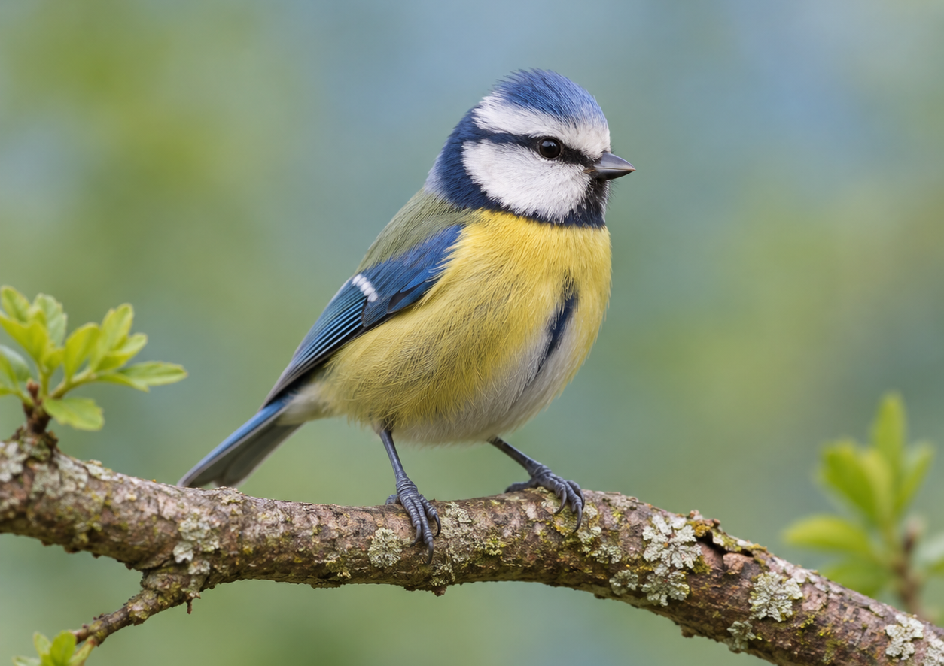
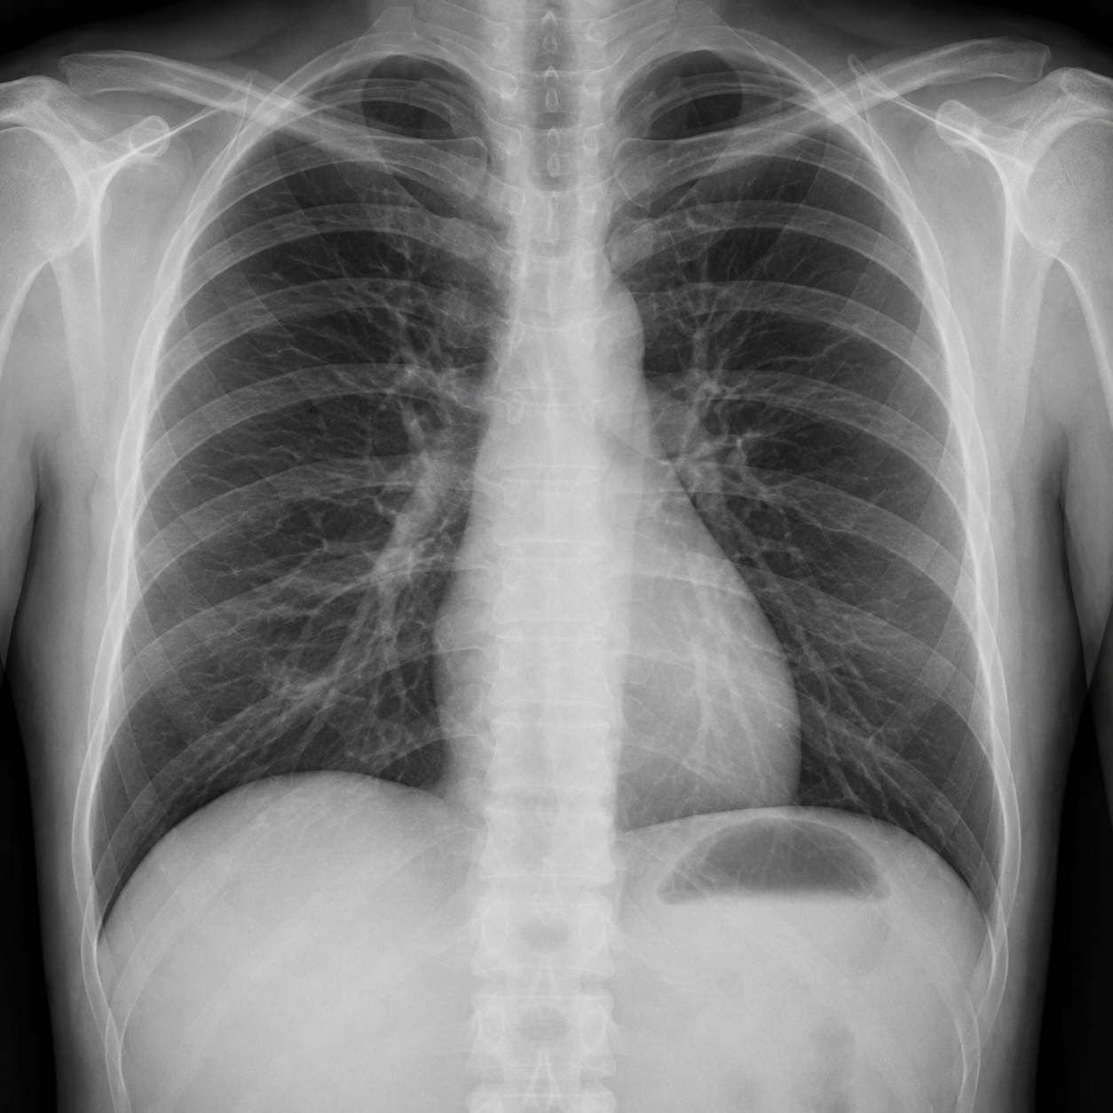
两个数据域与两种模型
04
自然图像｜ImageNet
分类模型
医学影像｜CHNCXR
ResNet-50
VGG13
数据域 × 模型：4 个分析组合
ImageNet
ResNet-50
ImageNet
VGG13
500 张图像
662 张胸片
CHNCXR
ResNet-50
CHNCXR
VGG13
定位标注：目标边界框
326 阴性
6 无病灶标注
共同分类正确样本
336 阳性
330 有病灶标注
1153 个逐病灶 mask → 330 个逐图病灶并集
共同正确筛选确保不同模型和方法比较同一批图像
① 解释正确类别
② pre-Softmax logit
③ 完整图像缩放
224 × 224
④ mask 最近邻插值
阴性样本和无掩码阳性样本可用于忠实性、稳定性和效率评价，不计算定位性。
Notes:
数据规模和标注结构按用户提供的新版方案呈现。生成图像仅作抽象任务示意，不作为真实数据样本。

Slide 5
四种核心归因方法
05
Ablation
LIME
RISE
KernelSHAP
逐个遮蔽 SLIC 区域
直接消融基线
超像素开关空间
局部线性代理
随机网格软掩码
SHAP 核加权回归
1 0 1 1 0
核权重
加权回归
随机扰动 → 局部线性模型
低分辨率网格 / 上采样 / 随机平移
按 SHAP 核采样联盟
归一化零基线
⊘ 不以固定遮蔽率替代采样分布
共享设置
IG EG Grad-CAM
Ablation / LIME / KernelSHAP
SLIC + 归一化零基线
外部梯度类对照
分组报告
RISE：保留原生随机网格，评价时再汇总到统一 SLIC 区域
输入图像
区域 / 网格
扰动 / coalition
模型 logit
归因结果
统一评价
所有方法解释同一个 logit 模型调用与额外锚点评估统一计入预算
Notes:
四种核心方法并列比较，不表示连续执行顺序。IG、EG、Grad-CAM 作为分组外部对照。

Slide 6
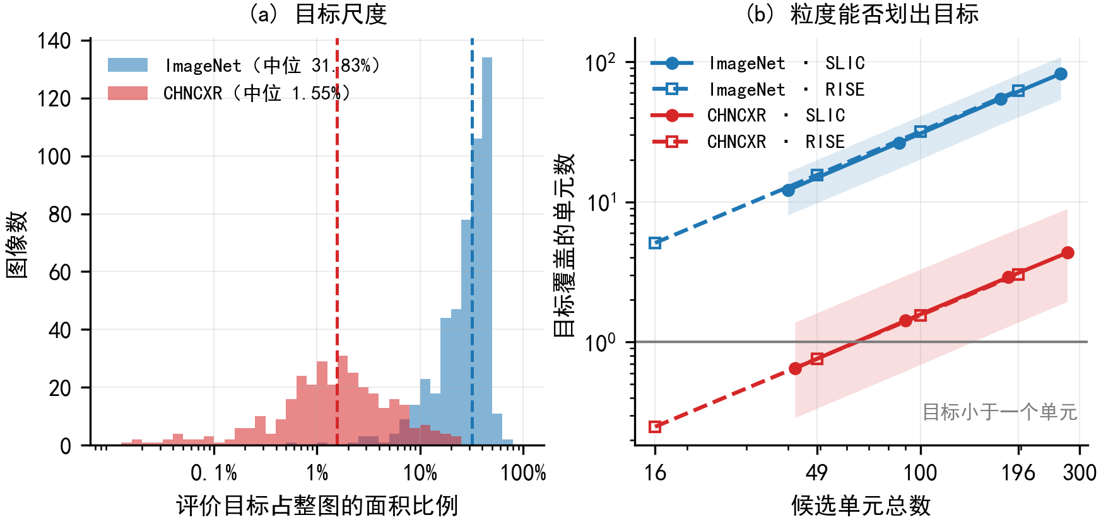
目标尺度决定候选粒度
06
目标尺度
粒度不足比例
ImageNet
SLIC
n = 50
ImageNet 0.6%
边界框面积中位数
CHNCXR 66.7%
31.83%
n = 100
共同主设置
CHNCXR 39.7%
IQR 20.26%–42.33%
n = 300
更细粒度候选
CHNCXR 13.9%
CHNCXR
RISE
病灶并集面积中位数
g = 4
ImageNet 2.8%
1.55%
CHNCXR 87.9%
g = 7
共同主设置
IQR 0.70%–3.36%
因此，报告暂定
CHNCXR 61.2%
SLIC 粒度扫描
n ∈ {50, 100, 200, 300}
SLIC 主设置
n = 100
共同参照 ≠ 最优粒度
n = 100 与 g = 7 只是跨域共同参照点。
合适粒度仍需质量、稳定性与成本实验验证。
RISE 网格扫描
g ∈ {4, 7, 10, 14}
RISE 主设置
g = 7
Notes:
本页使用新版数据：31.83%、1.55%、约 20 倍以及新版粒度不足比例。未使用旧版禁用数值。

Slide 7
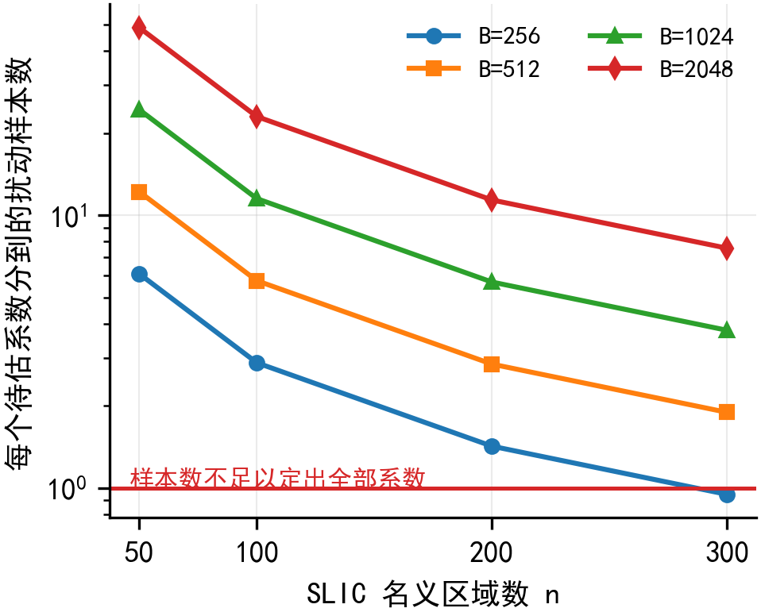
采样预算需要与解释维数匹配
07
预算可行性
因此，报告暂定
B / (C + 1)
主预算
B = 1024
B：采样预算 C + 1：待估参数维数
预算扫描
256 512 1024 2048
预算不足
预算更充足
B = 1024 是统一比较的主参照预算
n = 300 B = 256
B / (C + 1) ≈ 0.9
样本数少于待估系数数目
基本自由度不足
模型调用预算 B
继续增加预算是否带来有意义的质量提升？
维数可行 ≠ 求解一定稳定
待实验验证
为什么不运行全部组合
粒度扫描
n：50 → 100 → 200 → 300
预算扫描
B：256 → 512 → 1024 → 2048
一次前向按一张输入计数
batch 按实际样本数累计
全零、全一与额外锚点计入预算
Ablation 按实际区域数报告成本
完整 4 × 4 网格
不做完整笛卡尔积
固定 B = 1024
固定 n = 100
单因素扫描
B = 1024 是主比较预算，不是已经验证的最优预算。
Notes:
主预算与扫描范围均为暂定设计。B=1024 是主比较参照，不代表已验证的最优预算。

Slide 8
实验变量与控制条件
08
主动改变什么？
统一实验协议
比较时固定什么？
01 归因方法
数据
🔒 数据与样本
ImageNet / CHNCXR 共同分类正确样本
Ablation LIME RISE KernelSHAP
核心比较对象
分类模型
🔒 分类模型
ResNet-50 / VGG13 四组合分别分析
02 解释粒度
🔒 被解释输出
正确类别的 pre-Softmax logit
SLIC n ∈ {50,100,200,300}
RISE g ∈ {4,7,10,14}
归因方法
RQ2：粒度敏感性
🔒 输入处理
完整图像 224 × 224 mask 最近邻插值
03 遮蔽率
参数配置
LIME / RISE p ∈ {0.25,0.50,0.75}
🔒 遮蔽基线
三种方法统一零基线 RISE 保留软随机 mask
主设置 p = 0.50
归因结果
04 采样预算
🔒 随机性
seed = 0 / 1 / 2 / 3 / 4
B ∈ {256,512,1024,2048}
统一评价
主设置 B = 1024
🔒 计算环境
统一硬件、batch、预热策略与计时范围
研究因素变化 × 其他条件固定 ＝ 可解释的实验差异
粒度实验 改变 n / g
固定 B = 1024
预算实验 改变 B
固定 SLIC n = 100
遮蔽率实验 改变 p
其他主设置不变
通过单因素扫描，把方法差异、粒度影响和预算影响尽可能分离。
Notes:
实验变量使用实心蓝色，控制条件使用白色锁定框。页面解释公平比较如何建立。

Slide 9
评价指标与配对统计
08
忠实性
稳定性
效率
定位性
Deletion AUC ↓
Insertion AUC ↑
Max-Sensitivity ↓
Cosine Similarity ↑
前向次数
反向次数
归因耗时
掩码内正能量占比
Pointing Game
GPU
21 个等距检查点
AUC 按实际改变区域比例计算
保持原图 SLIC、类别、
基线和预算不变
统一硬件、batch 与预热
计时只覆盖归因阶段
ImageNet：边界框区域
CHNCXR：病灶并集
统计原则
数据域 × 模型
分别分析
图像作为
独立配对单位
中位数 + IQR
配对 bootstrap
95% CI
Wilcoxon + Holm
逐图配对 报告效应量与置信区间
bootstrap 10,000 次 效应量：配对秩二列相关
⚠ 随机种子和输入扰动重复次数不是新增独立样本
⚠ 不同数据域 / 模型的原始 AUC 不合并为一个总体分数
Notes:
正文仅保留核心统计原则。更详细的 epsilon、K、跨种子 Spearman 与 Jaccard 放入备用页。

Slide 10
六项实验构成完整验证方案
10
RQ1
质量 × 效率
RQ2
参数敏感性
RQ3
理论 × 实践
四项必做实验
两项选做实验
01
核心方法质量与效率比较
RQ1
02
参数敏感性分析
RQ2
05
OrdShap 位置归因
探索性
Ablation / LIME / RISE / KernelSHAP
SLIC 粒度、RISE 网格、遮蔽率、采样预算
4 × 4 固定图块 位置置换
统一预算下比较解释质量与计算成本
粒度与预算采用单因素扫描
KernelSHAP ↔ OrdShap
先在 ImageNet 小规模验证
不默认扩展至 CHNCXR
03
候选方法扩展与基线敏感性
稳定性
04
与梯度类方法交叉比较
RQ3
06
CHNCXR 医学影像验证
跨域验证
扩展候选方法集合并比较遮蔽基线
代表性扰动 / 博弈论配置对照 IG、EG、Grad-CAM
ImageNet 参数直接迁移
对照 医学域重新选择参数
检查原有比较结论是否稳定
外部梯度类对照采用同协议比较
相同 CHNCXR 评价集配对比较
重点分析小病灶、单标注与多标注胸片
4 项必做实验回答核心研究问题，2 项选做实验检验结论能否扩展到位置归因和医学影像迁移。
必做实验建立主结论，实验链路稳定后再开展两项选做实验。
Notes:
四项必做实验建立主结论。OrdShap 与 CHNCXR 迁移属于选做实验，均在必做链路稳定后开展。

Slide 11
下一阶段计划
10
M1 ✓
M2｜初步结果
M3｜中期结果
M4｜完整实验
M5｜最终成果
已完成
NEXT
计划
计划
计划
问题定义
任务建模
方法选择
实验方案设计
统一值函数与预算计数
Ablation / LIME
打通 2 数据域 × 2 模型
冻结 RISE 网格与稳定性参数
RISE / KernelSHAP
四类评价模块与初步比较
核验 OrdShap 图像包装
冻结医学配置方案
四项必做实验
两项选做实验
质量—成本曲线与配对统计
参数敏感性及失败案例
冻结结果
报告与代码仓库
答辩 PPT
逐项回答 RQ1–RQ3
M1 已把研究目标转化为具有明确数据口径、参数范围、预算计数和统计方案的实验任务。
M2 将验证这套流程能否稳定运行。
Notes:
M2 至 M5 均为未来计划。M2 是下一阶段，其他阶段使用浅蓝灰色表示尚未完成。

